Slide 1
Državna matura
Ispitni koordinator: Filip Jukić mag. ing. el.

Slide 2
Što je državna matura?
Državna je matura skup ispita iz određenih nastavnih predmeta koje je učenik učio tijekom svoga školovanja, ali ispite ne provode i ne ocjenjuju nastavnici škole, nego javna ustanova (Nacionalni centar za vanjsko vrednovanje obrazovanja) na završetku četvrtoga razreda.
Ispiti državne mature provode se u isto vrijeme, s istim ispitnim materijalima i na isti način za sve učenike u Republici Hrvatskoj.

Slide 3
Što je državna matura?
Državna matura se sastoji od:
Obaveznog dijela
Izbornog dijela
Za uspješno polaganje pojedinih predmeta potrebno je 20-30% točno riješenih pitanja.
Za prolaz „običnih ispita” tijekom nastavne godine potrebno je 40-50%.

Slide 4
Što je državna matura?
Obavezni dio :
Sastoji se od predmeta:
Hrvatski jezik, Matematika i strani jezik
Polaže se u dvije razine:
Viša razina - A
Niža razina - B
Viša razina je teža ali nosi 1,6 puta više bodova !!!
(Ocjena 3 na višoj razini je približno 5 na nižoj razini.)
Za uspješno polaganje DM potrebno je položiti sva tri ispita obaveznog dijela.

Slide 5
Što je državna matura?
Izborni dio :
Sastoji se od predmeta kao što su:
Fizika, Informatika, Biologija, Kemija, Povijest, itd...(ovisno o zahtjevu studija)
Polaže se u jednoj razini.
Moguće je prijaviti najviše 6 izbornih predmeta na jednom roku.
U slučaju da učenik padne jedan ili više izbornih ispita a položi obavezni dio, učenik je položio državnu maturu !!!

Slide 6
Zašto pristupiti državnoj maturi?
Državna mature osnova je za upis na fakultet !
(preddiplomski studij, stručni studij)
Ove godine za vas je besplatna !
Ostvareni rezultati vrijede zauvijek !
Vaše znanje je ove godine najveće !
Prva godina studija je besplatna !

Slide 7
Prilagodba ispitne tehnologija
Ako učenik ima:
teškoće u razvoju,
teškoće u učenju, probleme u ponašanju i emocionalne probleme
teškoće uvjetovane odgojnim, socijalnim, ekonomskim, kulturalnim i jezičnim čimbenicima
Ima pravo na prilagodbu ispitne tehnologije i treba se što prije obratiti koordinatoru radi daljnjih dogovora i prikupljanja dokumentacije.

Slide 8
Izvor informacija
Internet stranica škole
Nacionalni centar za vanjsko vrednovanje obrazovanja
Internet stranica postani student
Internet stranica studij.hr

Slide 9
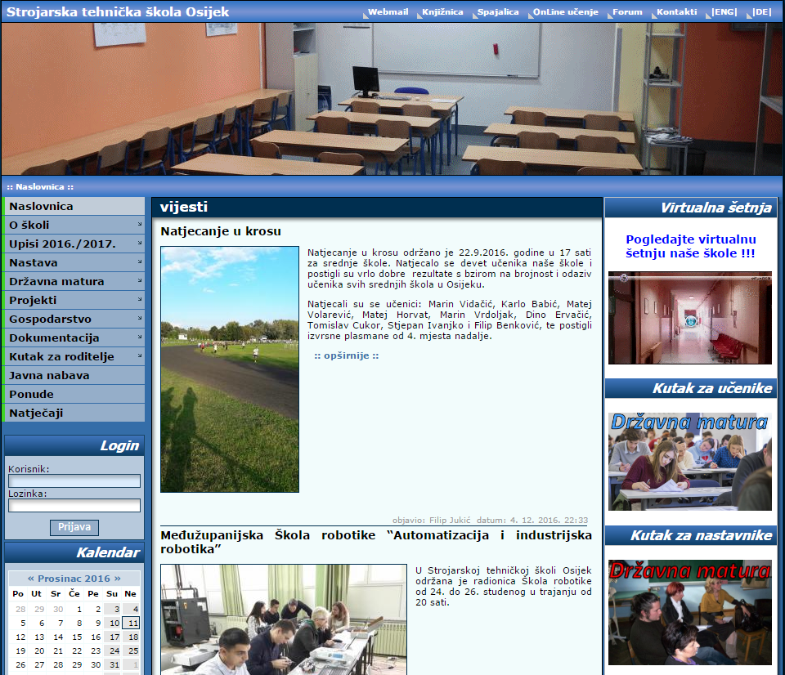
Internet stranica škole
Na internet stranici škole koordinator objavljuje obavijesti vezane za državnu maturu.
Kontakt: filip.jukic3@skole.hr
(kontakt 0-24h za sva pitanja na koja sami niste u mogućnosti naći odgovor)
LINK

Slide 10
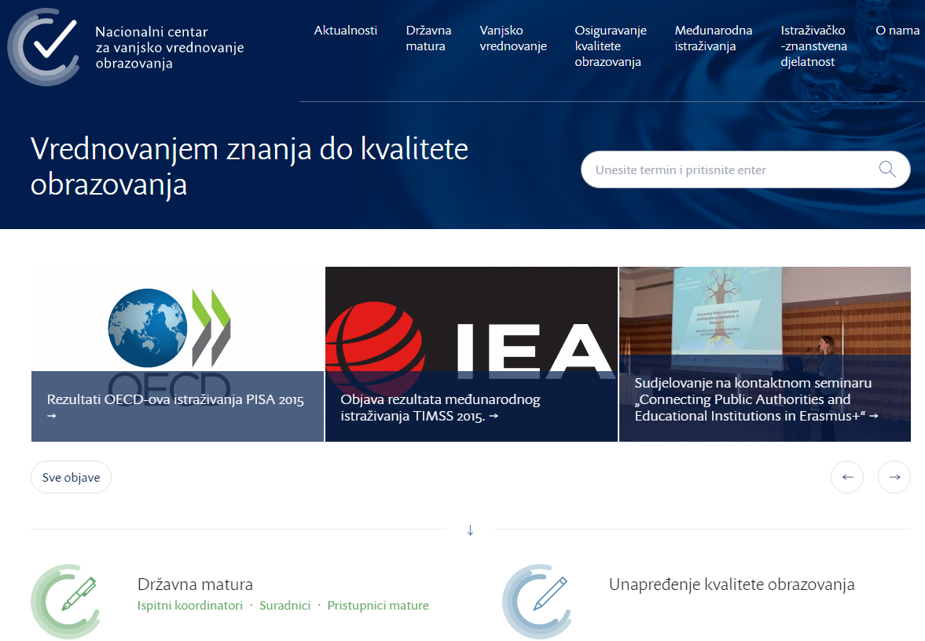
Nacionalni centar za vanjsko vrednovanje obrazovanja
Nacionalni centar za vanjsko vrednovanje obrazovanja (Centar) organizira i provodi ispite državne mature.
Sve informacije (vremenike, upute, priručnike, ispitne kataloge, pravilnike) o državnoj maturi možete pronaći na internet stranici centra.
Primjeri ispita državne mature provedenih ranijih godina se nalaze na njihovoj stranici.
LINK

Slide 11
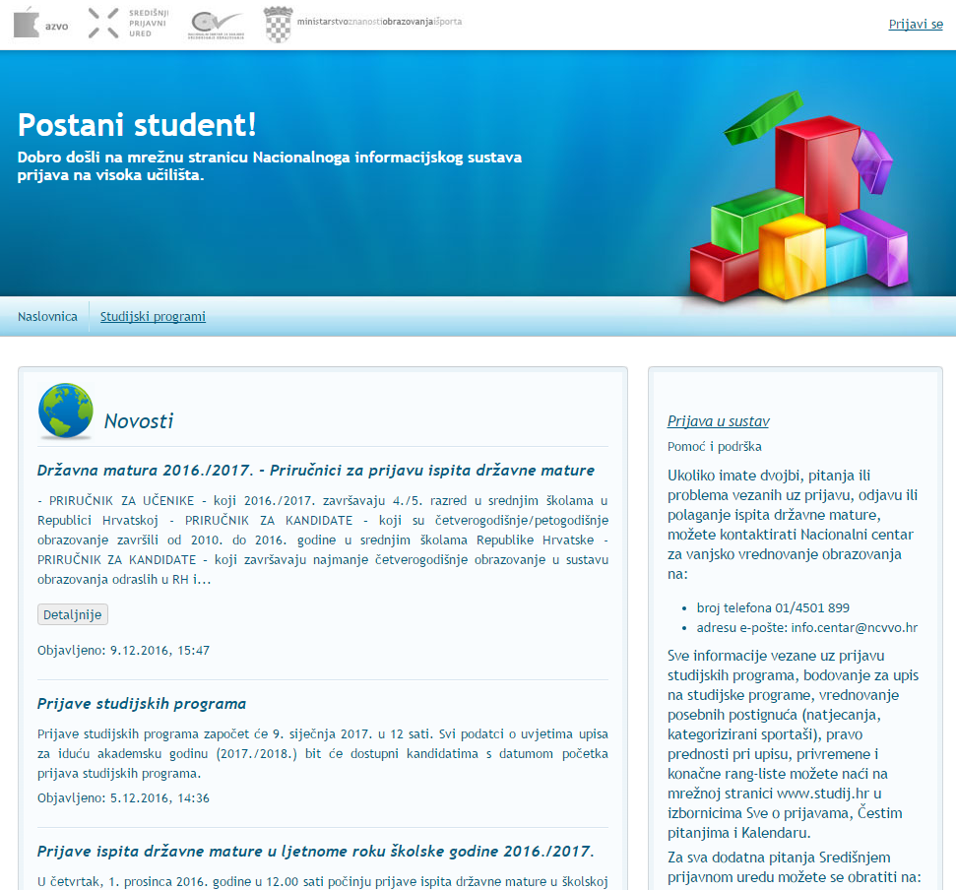
Postani student
Na internet stranici www.postani-student.hr :
prijava i odjava ispita državne mature,
odabir studijskih programa (fakultete),
provjera ostvarenog uspjeha.
LINK

Slide 12
www.studij.hr
Na internet stranici www.studij.hr možete pronaći sve informacije vezane za pojedine studijske programe.
LINK

Slide 13
Prijava ispita državne mature
Prijave (odjave) ispita DM traju od 1.12. do 15.2.
Centar izdaje PRIRUČNIK ZA PRIJAVU ISPITA DRŽAVNE MATURE koji sadrži sve informacije, datume i detaljne upute za prijavu ispita DM.
Priručnik se nalazi na stranicama škole i centra.
Neopravdani izostanak na prijavljeni ispit se plaća !!!
PRIRUČNIK

Slide 14
Odabir studijskih programa (fakulteta)
Vrste studijskih programa:
Preddiplomski studij (3+2 g.)
Traje 3 g. (zvanje sveučilišni prvostupnik)
Nakon toga se obično upisuje diplomski studij u trajanju 2 g.
Zvanje magistar inženjer (mag. ing.)*

Slide 15
Odabir studijskih programa (fakulteta)
Vrste studijskih programa:
Stručni studij (3 g.)
Traje 3 g. (zvanje stručni prvostupnik)
Nakon toga je moguće upisati razlikovnu godinu (zvanje sveučilišni prvostupnik)
Nakon toga je moguće upisati diplomski studij u trajanju 2 g.
Zvanje magistar inženjer (mag. ing.)

Slide 16
Odabir studijskih programa (fakulteta)
Odabir studija nije obavezan !
Početak prijave studijskih programa od 9.1.2017. g.
Učenik odabire najviše 10 studijskih programa.
Prilikom odabira studijskih programa važno je programe postaviti po prioritetima.
U slučaju nedovoljnog broja bodova za prvi prioritet učenik konkurira za drugi prioritet.

Slide 17
Odabir studijskih programa (fakulteta)
Svaki studij ima svoje zahtjeve za upis, ali većina zahtjeva iste elemente ali u različitim postotnim udjelima, a to su:
Ocjene u srednjoj školi
Ocjene obaveznog dijela državne mature
Ocjene izbornog dijela državne mature
Rezultati na državnim natjecanjima

Slide 18
Odabir studijskih programa (fakulteta)
LINK

Slide 19
Odabir studijskih programa (fakulteta)
Nakon prijave na stranicu postani student (i potvrde podataka i ocjena) klikom na moj odabir otvara se mogućnost odabira studija.
Odabirom studija sustav automatski prijavljuje potrebne predmete, ali moguće je napraviti izmjene.
(npr. ako je potrebna Matematika B, moguće je odabrati Matematiku A razine)
Razine koje će učenik polagati podcrtane su i prikazane neposredno uz sam naziv ispita.
Brisanjem odabira određenoga studijskog programa, ostaju prijavljene razine ispita koje je taj studijski program u sustavu postavio kao kriterij za rangiranje !!!

Slide 20
Dolazak i boravak na ispitu
Učenici na ispit moraju doći 30min prije početka ispita
Učenik smije zakasniti 30min na ispit
Prvih 30min i zadnjih 15min učenik ne može napustiti ispitnu prostoriju
Zabranjeno je potpisivanje na ispit

Slide 21
Esej se neće vrednovati:
ako se pristupnik nepristojno izražava
ako pristupnik nije napisao tekst u obliku školskoga eseja
ako pristupnik crta, ilustrira na listu za školski esej
ako pristupnik nije odgovorio na zadani zadatak
ako nema dovoljan broj riječi (dopušteno je odstupanje 10 % od donje granice broja riječi)
ako je rukopis potpuno nečitak
ako je napisan velikim tiskanim slovima.
Esej ima 1/3 udjela, a test iz jezika i književnosti 2/3 udjela.

Slide 22
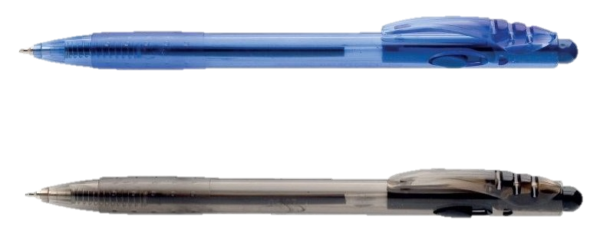
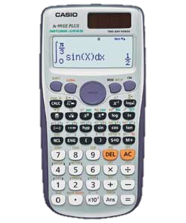
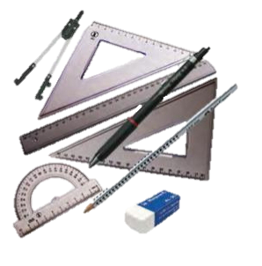
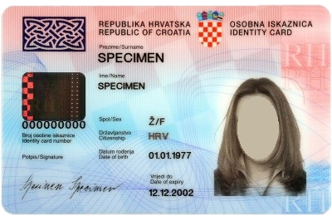
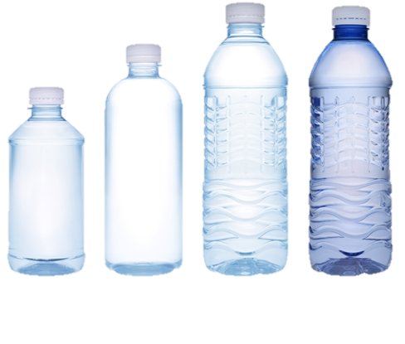
Dozvoljeni pribor
Matematika
Matematika
Fizika
Kemija

Slide 23
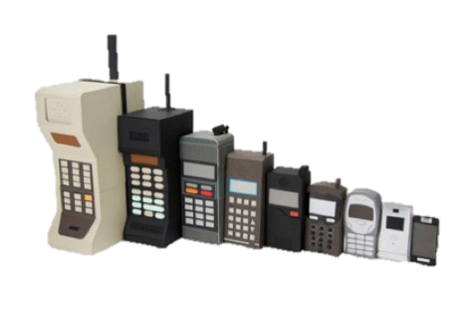
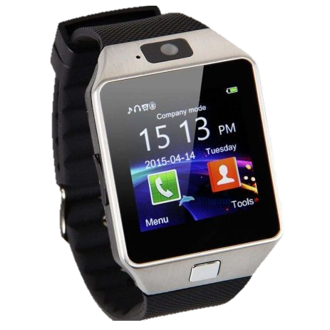
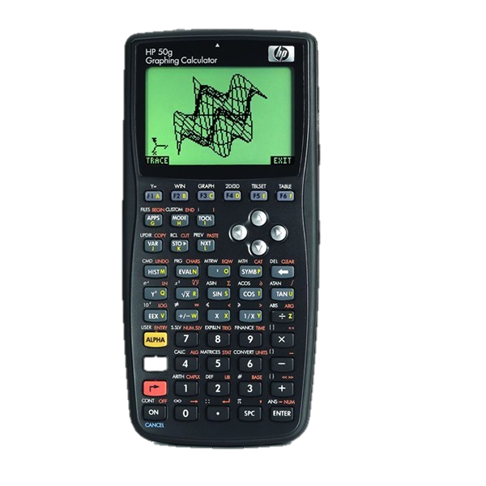
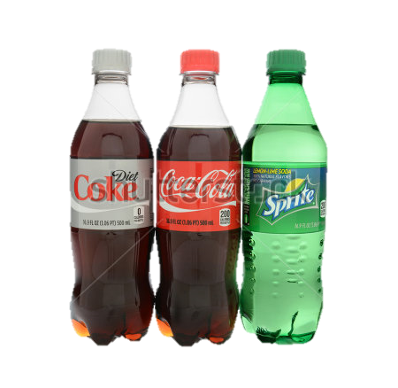
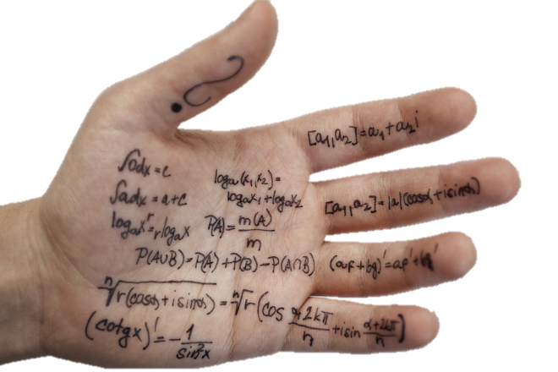
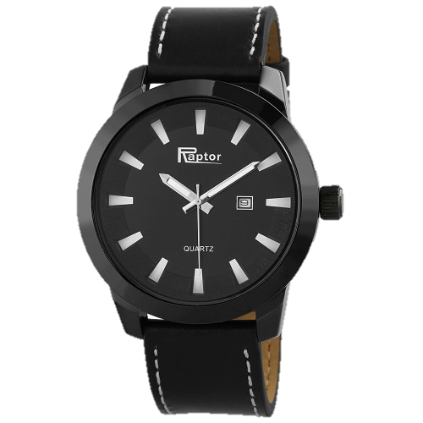
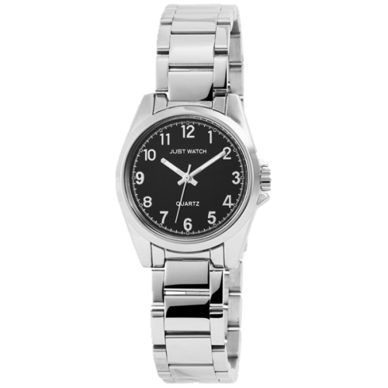
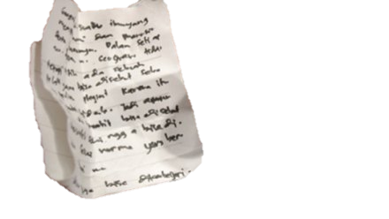
Strogo zabranjeno !!! (NITI U DŽEPU)

Slide 24
… nakon nastave
Potrebno je potvrditi ocjene 4. razreda (odmah nakon podjele svjedodžbi)
Za jesenski rok potrebne su nove prijave ispita !!!

